Slide 1
5장. 관계 데이터 모델
관계 데이터 모델의 개념
관계 데이터 모델의 제약

Slide 2
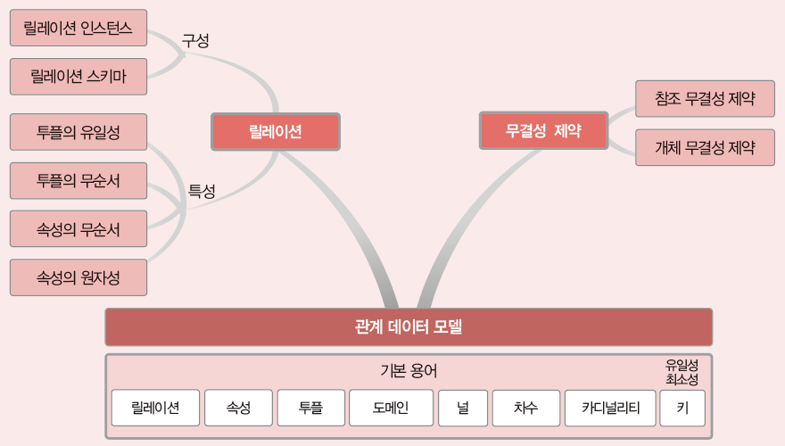
학습목표
관계 데이터 모델의 기본 용어를 익힌다.
릴레이션을 구성하는 요소와 특성을 이해한다.
릴레이션에서 키의 역할과 종류를 알아본다.
무결성 제약의 의미와 필요성을 이해한다.

Slide 3
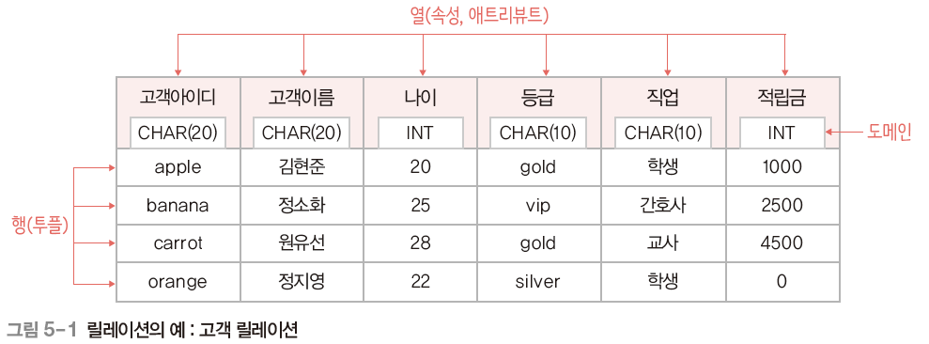
01 관계 데이터 모델의 개념
관계 데이터 모델의 기본 개념
개념적 구조를 논리적 구조로 표현하는 논리적 데이터 모델
하나의 개체에 대한 데이터를 하나의 릴레이션에 저장

Slide 4
01 관계 데이터 모델의 개념
관계 데이터 모델의 기본 용어
릴레이션(relation)
하나의 개체에 관한 데이터를 2차원 테이블의 구조로 저장한 것
파일 관리 시스템 관점에서 파일(file)에 대응
속성(attribute)
릴레이션의 열, 애트리뷰트
파일 관리 시스템 관점에서 필드(field)에 대응
투플(tuple)
릴레이션의 행
파일 관리 시스템 관점에서 레코드(record)에 대응

Slide 5
01 관계 데이터 모델의 개념
관계 데이터 모델의 기본 용어
도메인(domain)
하나의 속성이 가질 수 있는 모든 값의 집합
속성 값을 입력 및 수정할 때 적합성 판단의 기준이 됨
일반적으로 속성의 특성을 고려한 데이터 타입으로 정의
널(null)
속성 값을 아직 모르거나 해당되는 값이 없음을 표현
차수(degree)
하나의 릴레이션에서 속성의 전체 개수
카디널리티(cardicality)
하나의 릴레이션에서 투플의 전체 개수

Slide 6
01 관계 데이터 모델의 개념
관계 데이터 모델의 기본 용어
<고객 릴레이션의 차수는 6, 카디널리티는 4>

Slide 7
01 관계 데이터 모델의 개념
릴레이션의 구성
릴레이션 스키마(relation schema)
릴레이션의 논리적 구조
릴레이션의 이름과 릴레이션에 포함된 모든 속성 이름으로 정의
예) 고객(고객아이디, 고객이름, 나이, 등급, 직업, 적립금)
릴레이션 내포(relation intension)라고도 함
정적인 특징이 있음
릴레이션 인스턴스(relation instance)
어느 한 시점에 릴레이션에 존재하는 투플들의 집합
릴레이션 외연(relation extension)이라고도 함
동적인 특징이 있음

Slide 8
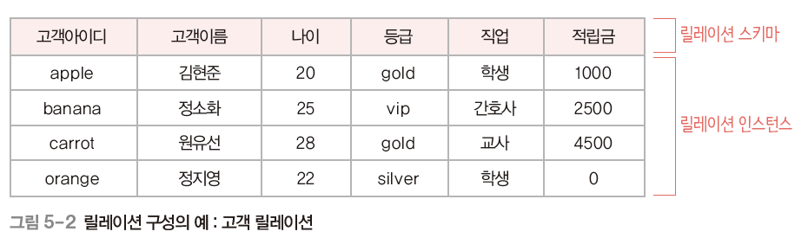
01 관계 데이터 모델의 개념
릴레이션의 구성

Slide 9
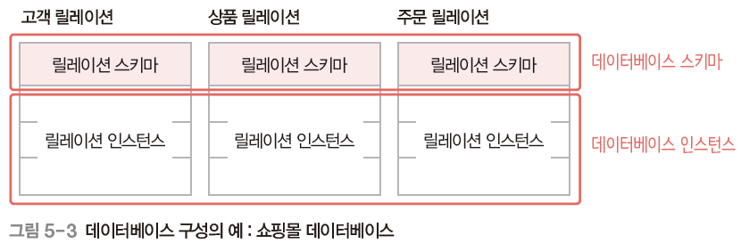
01 관계 데이터 모델의 개념
데이터베이스의 구성
데이터베이스 스키마(database schema)
데이터베이스의 전체 구조
데이터베이스를 구성하는 릴레이션 스키마의 모음
데이터베이스 인스턴스(database instance)
데이터베이스를 구성하는 릴레이션 인스턴스의 모음

Slide 10
01 관계 데이터 모델의 개념
릴레이션의 특성
튜플의 유일성
하나의 릴레이션에는 동일한 투플이 존재할 수 없다.
튜플의 무순서
하나의 릴레이션에서 투플 사이의 순서는 무의미하다.
속성의 무순서
하나의 릴레이션에서 속성 사이의 순서는 무의미하다.
속성의 원자성
속성 값으로 원자 값만 사용할 수 있다.

Slide 11
튜플의 유일성
한 릴레이션에 포함된 튜플들은 모두 유일 값을 가진다.
릴레이션의 각 튜플을 살펴보면 어떠한 튜플도 정확하게 동일한 값을 갖지 않음
릴레이션은 튜플의 집합이기에 튜플을 유일하게 식별하기 위해 고유한 값을 저장하는 속성이 적어도 한 개 있어야 함
키는 속성 혹은 속성의 집합으로 하는 키 덕분에 테이블에 중복된 튜플이 존재할 수 없게 됨
예
<부서> 테이블의 부서 번호나
<사원> 테이블의 사원번호 혹은 주민번호가 키에 해당한다.

Slide 12
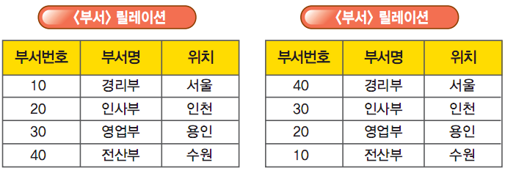
튜플의 무순서
릴레이션에 포함된 튜플의 순서는 중요하지 않다.
튜플이 물리적으로 저장될 경우에는 저장하는 순서에 따라서 튜플의 순서가 정해지고 출력을 하게 되면 먼저 저장된 것이 위에, 나중에 저장된 것이 아래에 출력됨
대규모 릴레이션일 경우 튜플의 위치를 일일이 기억한다는 것은 불가능하고 그럴 이유도 없음
실질적으로 상용되는 DBMS는 효율성을 위해서 튜플의 순서를 바꿀 수 있는 여러 가지 방법을 제공하여 릴레이션에 포함된 튜플의 순서는 무의미

Slide 13
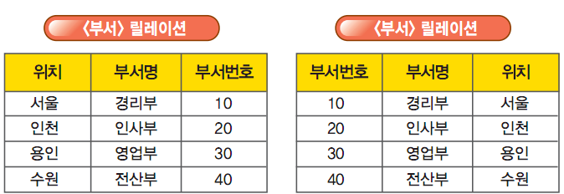
속성의 무순서
릴레이션을 구성하는 속성 간의 순서 는 중요하지 않다.
한 릴레이션 내의 속성들의 순서를 바꾼다고 해서 다른 릴레이션이 되지는 않음
관계 데이터베이스에서 속성값은 릴레이션 내에서의 속성의 위치에 의해서가 아니고 속성 이름에 의해서 참조되기 때문

Slide 14
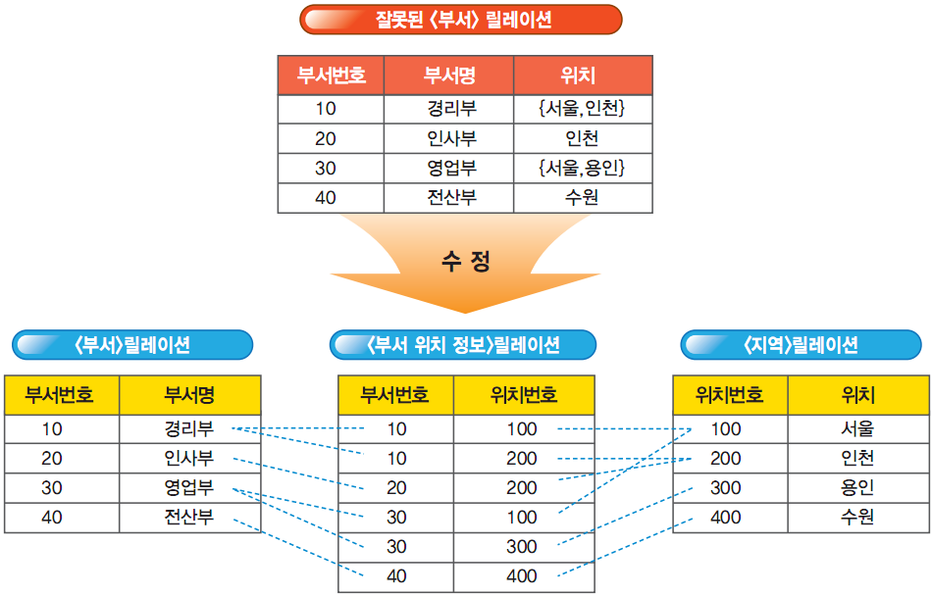
속성의 원자성
속성은 더 이상 쪼갤 수 없는 원자 값만을 저장해야 한다.
속성에는 여러 개의 값들을 리스트나 집합 형태로 저장할 수 없음
하나의 속성이 두 개 이상의 값을 갖게 되면 릴레이션을 하나 추가한 후에 이를 참조할 수 있도록 해야 함

Slide 15
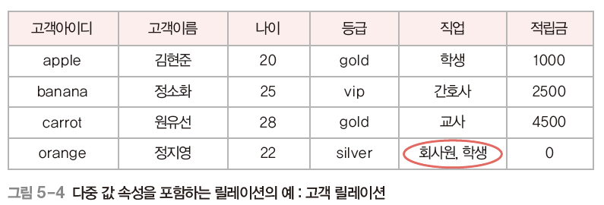
01 관계 데이터 모델의 개념
릴레이션의 특성

Slide 16
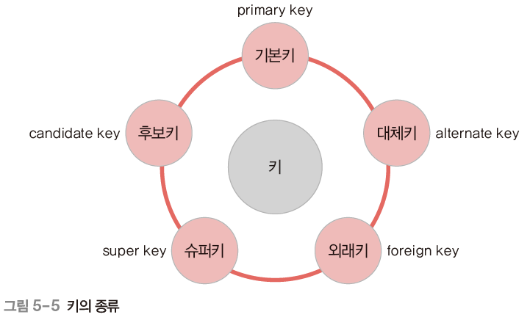
01 관계 데이터 모델의 개념
키(key)
릴레이션에서 투플들을 유일하게 구별하는 속성 또는 속성들의 집합

Slide 17
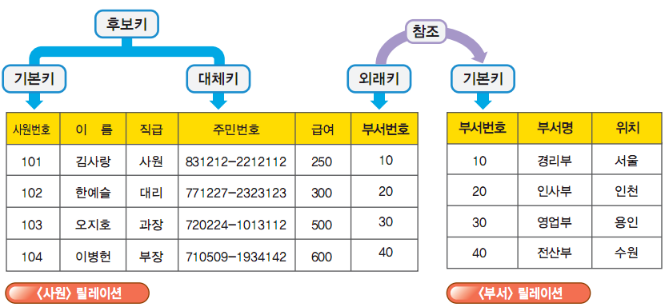
01 관계 데이터 모델의 개념
키의 특성
유일성(uniqueness)
하나의 릴레이션에서 모든 투플은 서로 다른 키 값을 가져야 함
최소성(minimality)
꼭 필요한 최소한의 속성들로만 키를 구성함

Slide 18
01 관계 데이터 모델의 개념
키의 종류
슈퍼키(super key)
유일성을 만족하는 속성 또는 속성들의 집합
예) 고객 릴레이션의 슈퍼키 : 고객아이디, (고객아이디, 고객이름), (고객이름, 주소) 등
후보키(candidate key)
유일성과 최소성을 만족하는 속성 또는 속성들의 집합
예) 고객 릴레이션의 후보키 : 고객아이디, (고객이름, 주소) 등
기본키(primary key)
후보키 중에서 기본적으로 사용하기 위해 선택한 키
예) 고객 릴레이션의 기본키 : 고객아이디

Slide 19
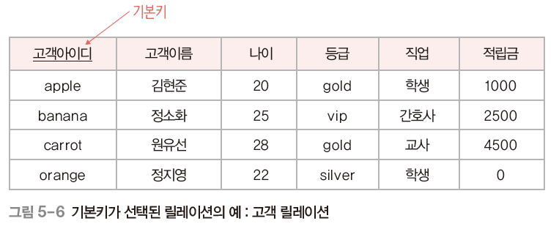
01 관계 데이터 모델의 개념
키의 종류

Slide 20
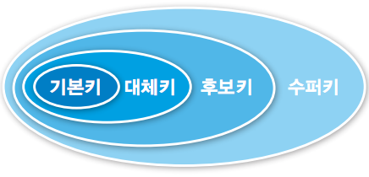
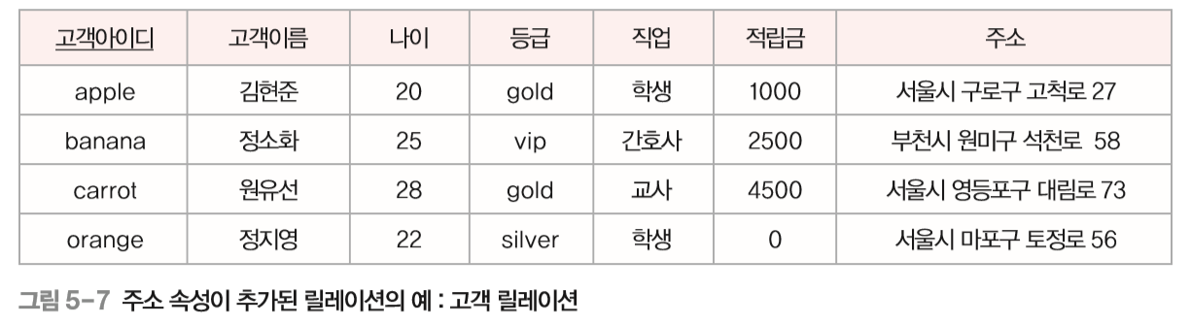
01 관계 데이터 모델의 개념
키의 종류
대체키(alternate key)
기본키로 선택되지 못한 후보키
예) 고객 릴레이션의 대체키 : (고객이름, 주소)
기본키

Slide 21
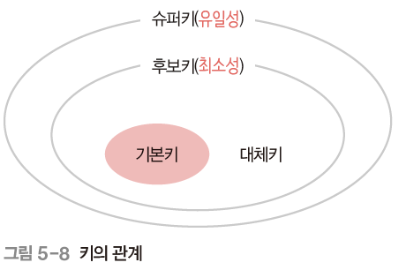
01 관계 데이터 모델의 개념
키의 종류
유일성

Slide 22
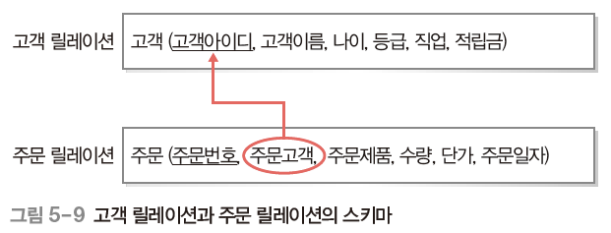
01 관계 데이터 모델의 개념
키의 종류
외래키(foreign key)
다른 릴레이션의 기본키를 참조하는 속성 또는 속성들의 집합
릴레이션들 간의 관계를 표현
참조하는 릴레이션 : 외래키를 가진 릴레이션
참조되는 릴레이션 : 외래키가 참조하는 기본키를 가진 릴레이션

Slide 23
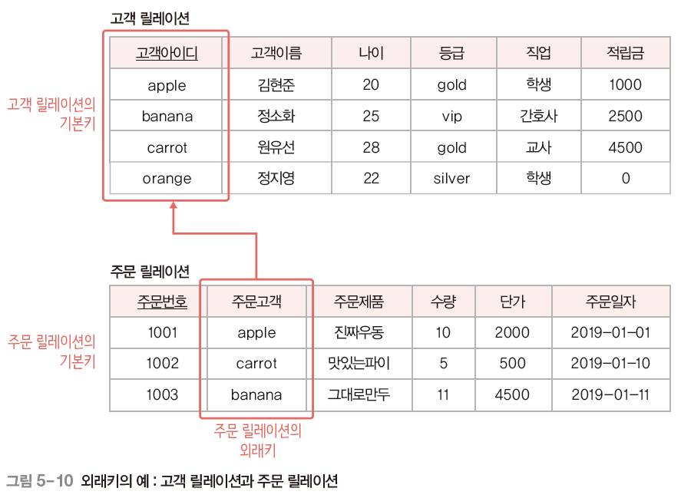
01 관계 데이터 모델의 개념
외래키 속성과 그것이 참조하는 기본키 속성의 이름은 달라도 되지만 도메인은 같아야 한다.

Slide 24
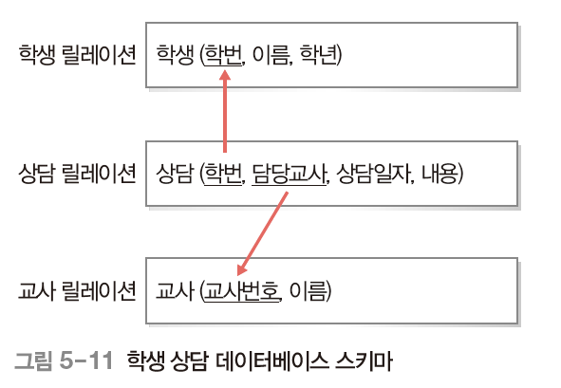
01 관계 데이터 모델의 개념
하나의 릴레이션에는 외래키가 여러 개 존재할 수도 있고 외래키를 기본키로 사용할 수도 있다.

Slide 25
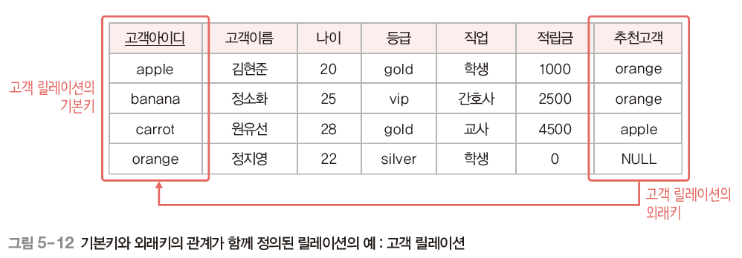
01 관계 데이터 모델의 개념
같은 릴레이션의 기본키를 참조하는 외래키도 정의할 수 있다. 그리고 외래키 속성은 널 값을 가질 수도 있다.

Slide 26
01 관계 데이터 모델의 개념
외래키(Foreign Key)
상호 관련이 있는 테이블들 사이에서 데이터의 일관성을 보장해 주는 수단
외래키의 필요성을 설명하기 위해서 다음과 같은 질문
CASE1 : 부서 릴레이션의 첫 번째 튜플이 삭제된다면 어떻게 될까?
CASE2 : 부서 릴레이션의 20번 부서 번호가 50으로 변경된다면 어떻게 될까?
CASE3 : 사원 릴레이션에 부서 번호 60인 사원이 삽입된다면 어떻게 될까?

Slide 27
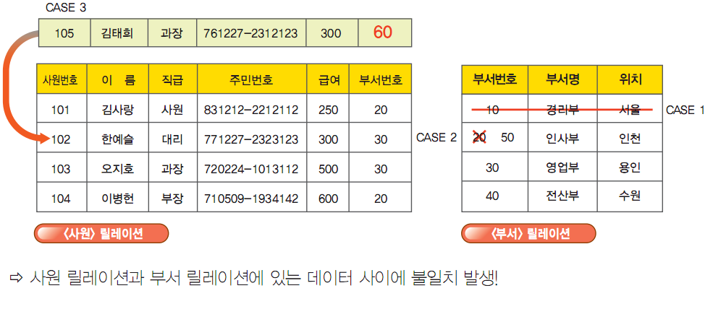
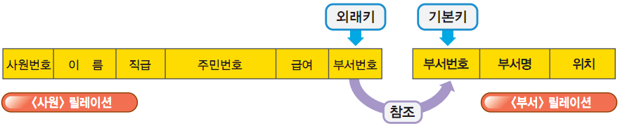
01 관계 데이터 모델의 개념
외래키(Foreign Key)
참조 관계

Slide 28
01 관계 데이터 모델의 개념
키의 특성과 종류
특성 | • 유일성 : 한 릴레이션에서 모든 투플은 서로 다른 키 값을 가져야 함 • 최소성 : 꼭 필요한 최소한의 속성들로만 키를 구성함
종류 | • 수퍼키 : 유일성을 만족하는 속성 또는 속성들의 집합 • 후보키 : 유일성과 최소성을 만족하는 속성 또는 속성들의 집합 • 기본키 : 후보키 중에서 기본적으로 사용하기 위해 선택한 키 • 대체키 : 기본키로 선택되지 못한 후보키 • 외래키 : 다른 릴레이션의 기본키를 참조하는 속성 또는 속성들의 집합

Slide 29
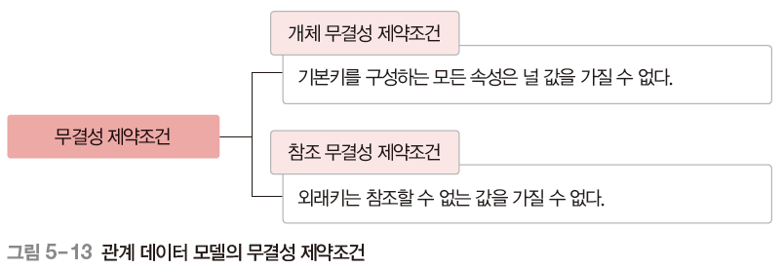
02 관계 데이터 모델의 제약
무결성 제약조건(integrity constraint)
데이터의 무결성을 보장하고 일관된 상태로 유지하기 위한 규칙
무결성 : 데이터를 결함이 없는 상태, 즉 정확하고 유효하게 유지하는 것

Slide 30
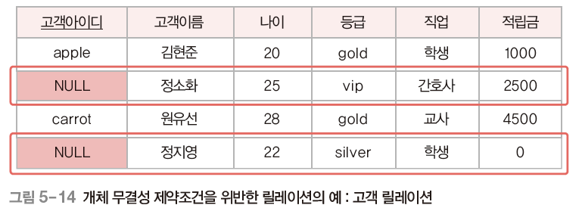
02 관계 데이터 모델의 제약
개체 무결성 제약조건(entity integrity constraint)
기본키를 구성하는 모든 속성은 널 값을 가질 수 없는 규칙
개체를 유일하게 식별하기 위해서는 당연히 식별자가 반드시 있어야 함

Slide 31
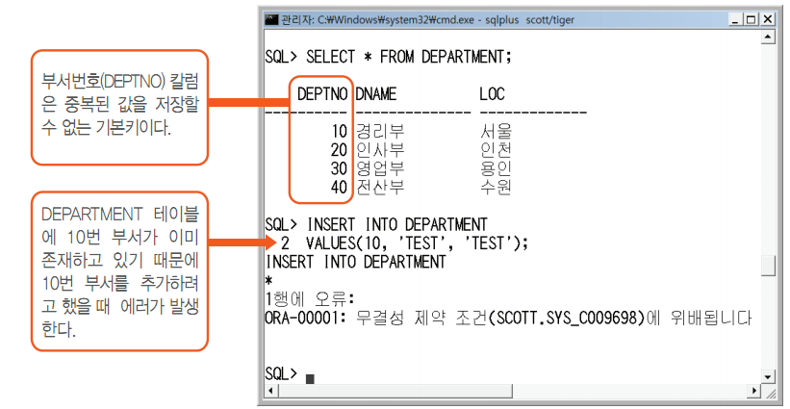
02 관계 데이터 모델의 제약
개체 무결성
10번 부서가 이미 존재하는데 10번 부서를 추가하려고 시도하면 무결성 제약조건에 위배된다는 오류 메시지와 함께 10번 부서를 추가하지 않게 됨

Slide 32
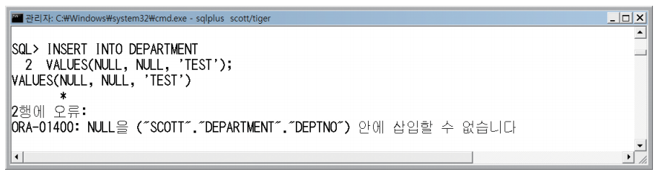
02 관계 데이터 모델의 제약
개체 무결성
기본키 값이 널 값을 갖게 된다면 튜플을 유일하게 식별할 수 없게 됨
튜플을 유일하게 식별할 수 없게 되면 서로 구별할 수 없는 개체가 존재하게 된다는 의미가 되기에 개체 무결성에 위배됨
기본키의 유일한 식별성을 잃지 않도록 하기 위해서는 중복되는 값을 갖지 말아야 함
동시에 널 값 역시 포함되어서는 안 된다.

Slide 33
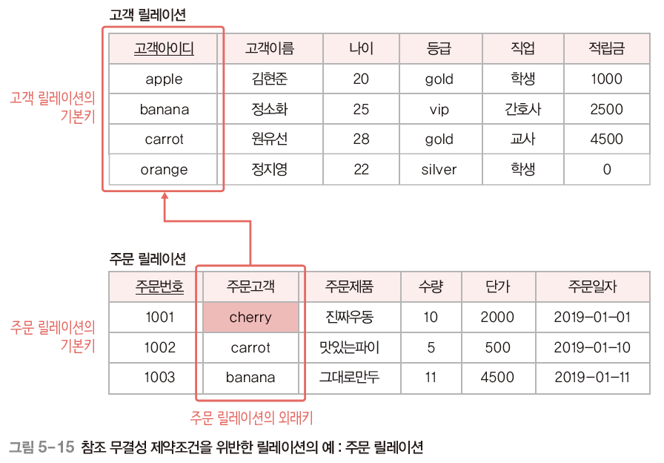
02 관계 데이터 모델의 제약
참조 무결성 제약조건(referential integrity constraint)
외래키는 참조할 수 없는 값을 가질 수 없는 규칙

Slide 34
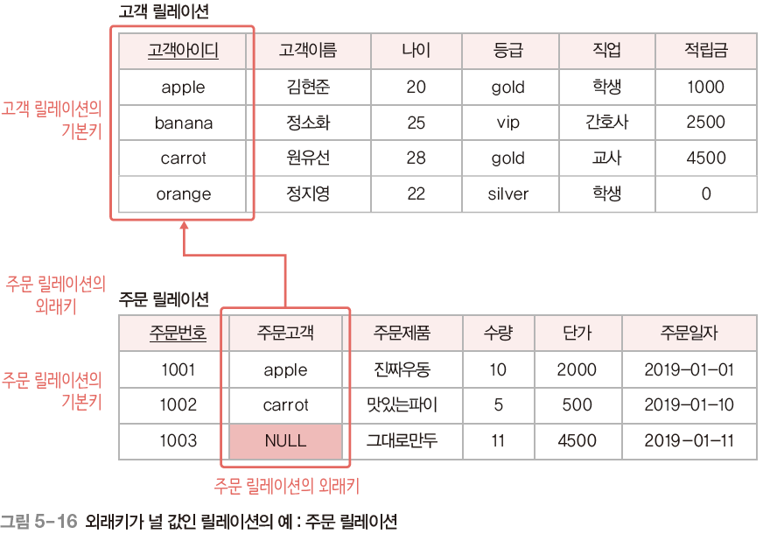
02 관계 데이터 모델의 제약
외래키 속성이 널 값을 가진다고 해서 참조 무결성 제약조건을 위반한 것은 아니다.

Slide 35
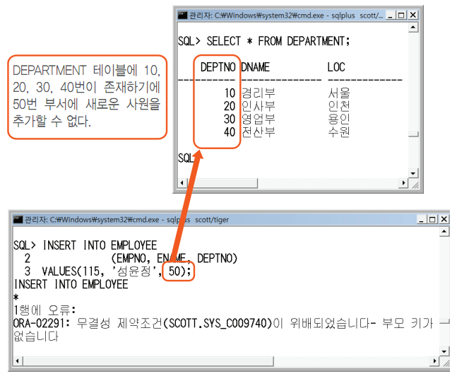
02 관계 데이터 모델의 제약
참조 무결성
참조 무결성은 릴레이션 간에 적용되는 제약조건
릴레이션 모델에서는 두 객체 간의 관계를 외래키 혹은 릴레이션으로 표현함

